Slide 1
Οδηγίες δημιουργίας προσβάσιμων εγγράφων PDF από προσβάσιμα έγγραφα MS-Word και MS-PowerPoint2013
Ασημίνα Σπανίδου
aspanidou@di.uoa.gr

Slide 2
Άδειες Χρήσης
Το παρόν εκπαιδευτικό υλικό υπόκειται σε άδειες χρήσης Creative Commons.
Για εκπαιδευτικό υλικό, όπως εικόνες, που υπόκειται σε άλλου τύπου άδειας χρήσης, η άδεια χρήσης αναφέρεται ρητώς.

Slide 3
Χρηματοδότηση
Το παρόν εκπαιδευτικό υλικό έχει αναπτυχθεί στα πλαίσια του εκπαιδευτικού έργου του διδάσκοντα.
Το έργο «Ανοικτά Ακαδημαϊκά Μαθήματα στο Πανεπιστήμιο Αθηνών» έχει χρηματοδοτήσει μόνο την αναδιαμόρφωση του εκπαιδευτικού υλικού.
Το έργο υλοποιείται στο πλαίσιο του Επιχειρησιακού Προγράμματος «Εκπαίδευση και Δια Βίου Μάθηση» και συγχρηματοδοτείται από την Ευρωπαϊκή Ένωση (Ευρωπαϊκό Κοινωνικό Ταμείο) και από εθνικούς πόρους.

Slide 4
Παραγωγή προσβάσιμου PDF
Παραγωγή προσβάσιμου PDF με χρήση ειδικού plug-in
ZHAW PowerPoint and Word Accessibility

Slide 5
ZHAW PowerPoint and Word Accessibility plugin (1/3)
χρησιμοποιείται ως plug-in στις εφαρμογές MS-Word και MS-PowerPoint 2013.
εξετάζει το έγγραφό σας για ένα σύνολο πιθανών προβλημάτων, που ενδέχεται να αντιμετωπίσουν τα άτομα με αναπηρία.
δημιουργεί αντίστοιχα προσβάσιμα αρχεία PDF.

Slide 6
ZHAW PowerPoint and Word Accessibility plugin (2/3)
Κάθε πρόβλημα ταξινομείται σε μία από τις εξής κατηγορίες:
Accessibility Issue: Υπάρχει σφάλμα προσβασιμότητας σε συγκεκριμένο σημείο περιεχομένου, που είναι πολύ δύσκολο ή αδύνατο να γίνει αντιληπτό από άτομα με αναπηρία.
Warning: Μια προειδοποίηση προσβασιμότητας δίνεται σε περιεχόμενο, το οποίο στις περισσότερες, αλλά όχι σε όλες, τις περιπτώσεις καθιστά πολύ δύσκολο να γίνει αντιληπτό από άτομα με αναπηρία.
Question: Ερώτημα προσβασιμότητας δίνεται σε περιεχόμενο, το οποίο ίσως και να μην γινόταν αντιληπτό από άτομα με αναπηρία.

Slide 7
ZHAW PowerPoint and Word Accessibility plugin (3/3)
Κάντε κλικ στο σύνδεσμο : http://access.uoa.gr/ATHENA/gre/pages/download/837 .
Κατεβάστε το plug-in «ZHAW PowerPoint and Word Accessibility».
Εγκαταστήστε το plug-in στον υπολογιστή σας.
Δημιουργήστε προσβάσιμα αρχεία MS-Word ή MS-PowerPoint2013.

Slide 8
Έλεγχος βαθμού προσβασιμότητας
Κάντε κλικ στην καρτέλα Accessibility.
Κάντε κλικ στην επιλογή Check Document.

Slide 9
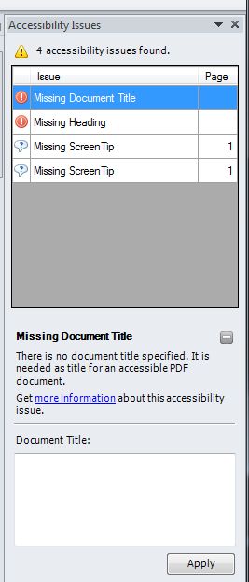
Διόρθωση σφαλμάτων
Για την ολοκλήρωση της διόρθωσης ενός σφάλματος ή μιας προειδοποίησης, κάντε κλικ στην επιλογή Apply.

Slide 10
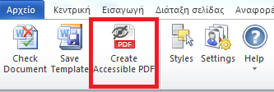
Μετατροπή εγγράφου σε PDF
Κάντε κλικ στην Καρτέλα Accessibility.
Κάντε κλικ στην επιλογή Create Accessible PDF.

Slide 11
Ερωτήσεις…

Slide 12
Κεντρικό Μητρώο Ελληνικών Ανοικτών Μαθημάτων
Το έργο “Κεντρικό Μητρώο Ελληνικών Ανοικτών Μαθημάτων” υλοποιείται στο πλαίσιο του Επιχειρησιακού Προγράμματος «Εκπαίδευση και Δια Βίου Μάθηση» και συγχρηματοδοτείται από την Ευρωπαϊκή Ένωση (Ευρωπαϊκό Κοινωνικό Ταμείο) και από εθνικούς πόρους.

